Slide 1
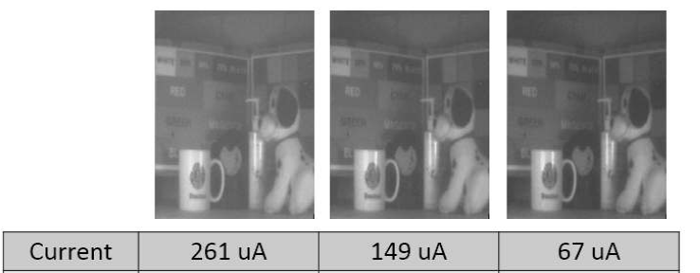
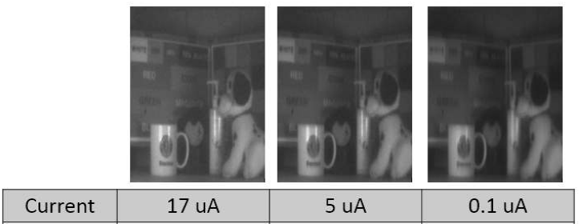
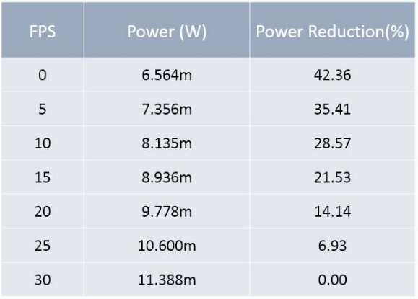
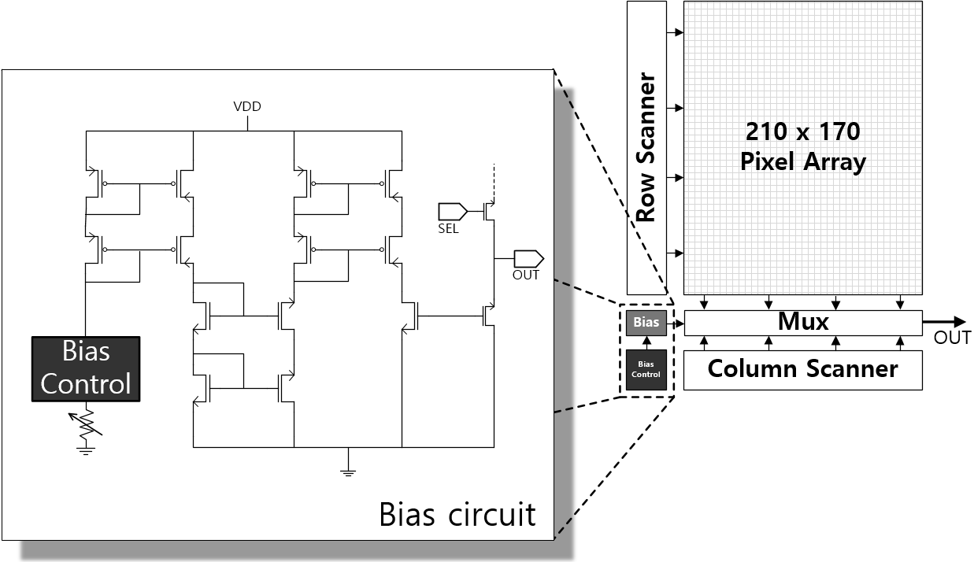
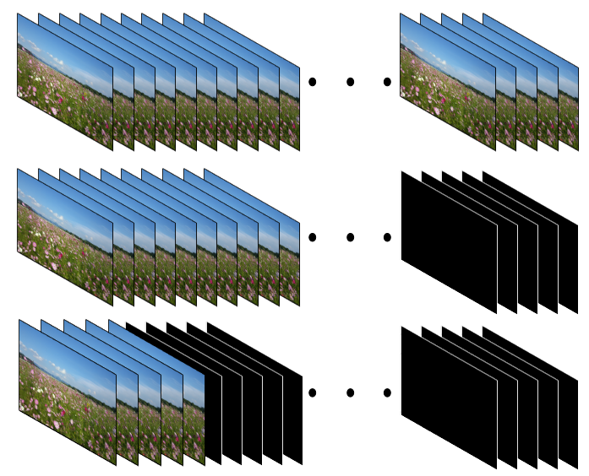
CMOS Image Sensors Based on Variable Frame Rate
김상환, 신장규*
경북대학교 전자공학부
*jkshin@ee.knu.ac.kr
Proposed image sensor
The proposed image sensor
CMOS 이미지 센서의 파워소모를 줄이기 위해 추가의 바이어스 회로를 통해서 센서의 프레임 레이트를 가변이 가능한 이미지 센서
추가된 바이어스 회로는 스위치로 간단하게 동작
CMOS image sensor application
CCTV, 블랙박스 등의 저전력 모드가 필요로 하는 카메라에 적합
그림.3 바이어스 회로 동작에 따른 출력영상과 소비전력 비교
Characteristics
Process | CMOS 0.35𝜇m
Pixel size | 8 𝜇m × 8 𝜇m
Resolution | 170 × 210
Supply voltage | 3.3 for analog and digital
Power consumption | 6.564 ~ 11.388mW
그림.1 제안한 CMOS 이미지 센서의 블록도와 추가된 바이어스 회로의 회로도
30/30 fps
25/30 fps
Conclusion
프레임 레이트를 조절하여 CMOS 이미지 센서의 소비 전력을 감소시키는 구조 제안
추가된 바이어스 회로를 통해 프레임 레이트를 조절 가능
전력 소모를 최대 42% 감소 가능
저전력이 요구되는 이미지 센서 시스템에 적합한 센서 구조
5/30 fps
그림.2 가변 프레임 레이트의 동작 방식

